Slide 1


PHÒNG GD & ĐT QUẬN LONG BIÊN
NÀM
MÔN TIẾNG VIỆT – LỚP 1
BÀI 29: Luyện tập chính tả

Slide 2

TIẾT 1
NÀM

Slide 3

Trò chơi
ĐỘI 2: Tìm các tiếng bắt đầu bằng g / gh
ĐỘI 1: Tìm các tiếng bắt đầu bằng c / k
ĐỘI 3: Tìm các tiếng bắt đầu bằng ng / ngh

Slide 4



Phân biệt c với k
a. Đọc
cô cư cò cá cổ cỡ cọ
ki kể kế kẻ kỉ kẽ kệ
cá cờ
chữ kí

Slide 5



b. Ghi nhớ
i
ki
a
ca
e
ke
o
co
ê
kê
…
…

Slide 6
c. Thực hành
-Tìm tiếng bắt đầu bằng c
-Tìm tiếng bắt đầu bằng k

Slide 7



Phân biệt g với gh
a. Đọc
ga gà gõ gỗ gũ gừ
ghe ghi ghì ghé ghế ghẹ
gà gô
Ghế gỗ

Slide 8
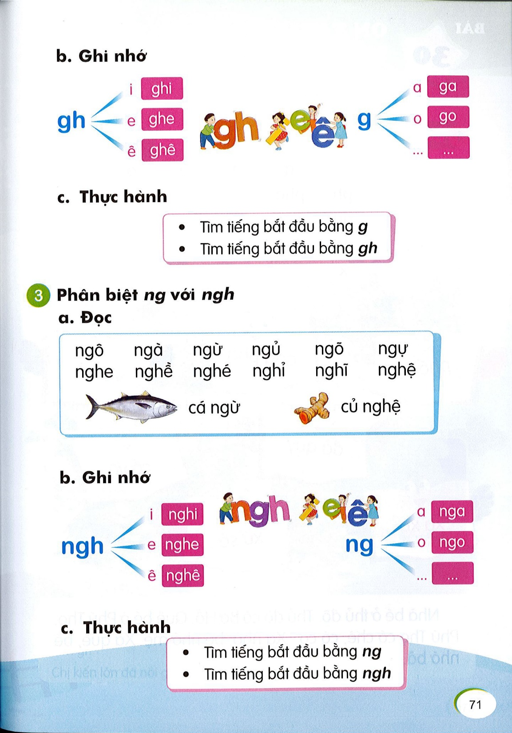
b. Ghi nhớ
i
ghi
a
ga
e
ghe
o
go
ê
ghê
…
…

Slide 9
c. Thực hành
-Tìm tiếng bắt đầu bằng g
-Tìm tiếng bắt đầu bằng gh

Slide 10

Phân biệt ng với ngh
a. Đọc
ngô ngư ngữ ngủ ngõ ngự
nghe nghề nghé nghỉ nghĩ nghệ
củ nghệ
cá ngừ

Slide 11
TIẾT 2
NÀM

Slide 12
b. Ghi nhớ
i
nghi
a
nga
e
nghe
o
ngo
ê
nghê
…
…

Slide 13
c. Thực hành
-Tìm tiếng bắt đầu bằng ng
-Tìm tiếng bắt đầu bằng ngh

Slide 14





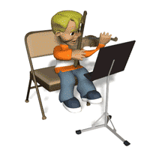

NghØ gi÷a tiÕt
Chư­¬ng tr×nh ca nh¹c

Slide 15
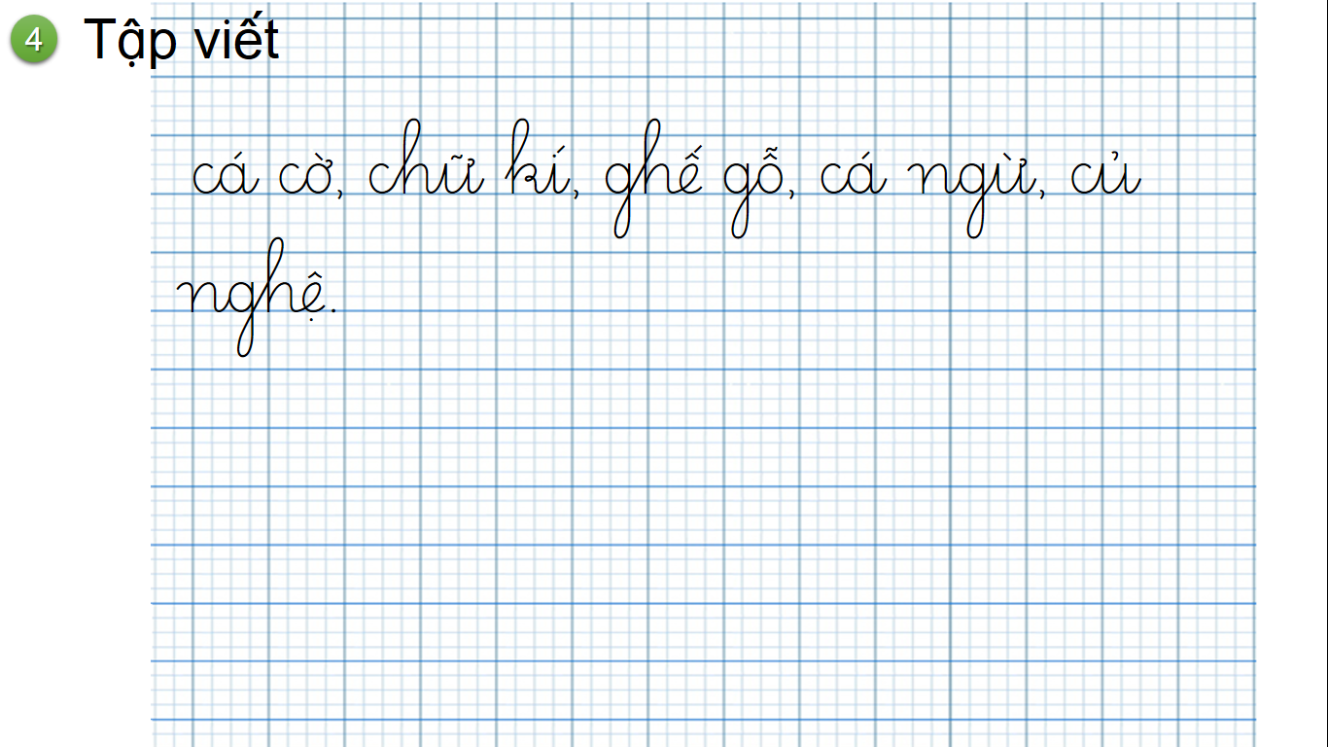

Slide 16


Bài học kết thúc. Cảm ơn các con! .

